Slide 1
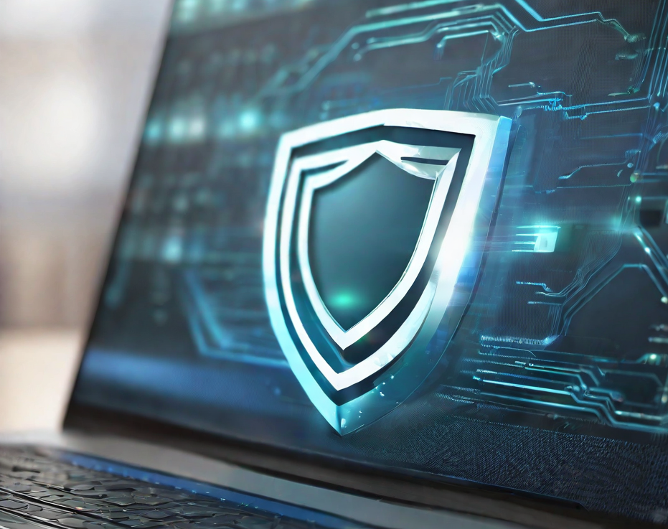
Les virus, les chevaux de Troie et spyware : comment s’en protéger ?
Étudiants:Hamed AL-ABRI,Aldéric ROESZ,Erwann FISCHER

Slide 2

Plan
Définition des termes : virus, spyware et chevaux de Troie
Explication sur le fonctionnement d'un virus
Les types de virus les plus communs
Développement sur le fonctionnement d'un cheval de Troie
Recherches plus approfondies sur les spywares
Précision sur le vol de données des spywares
Les moyens de protection

Slide 3
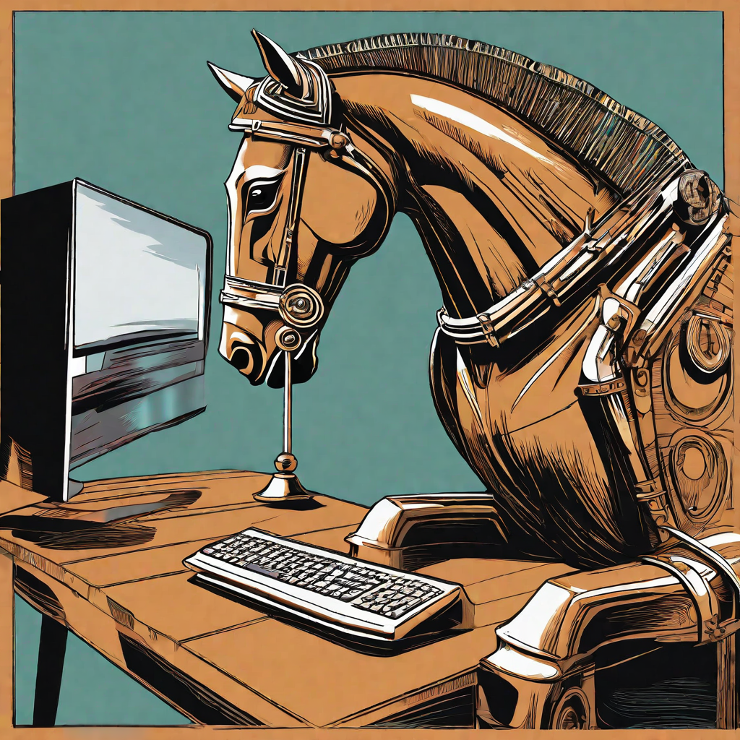
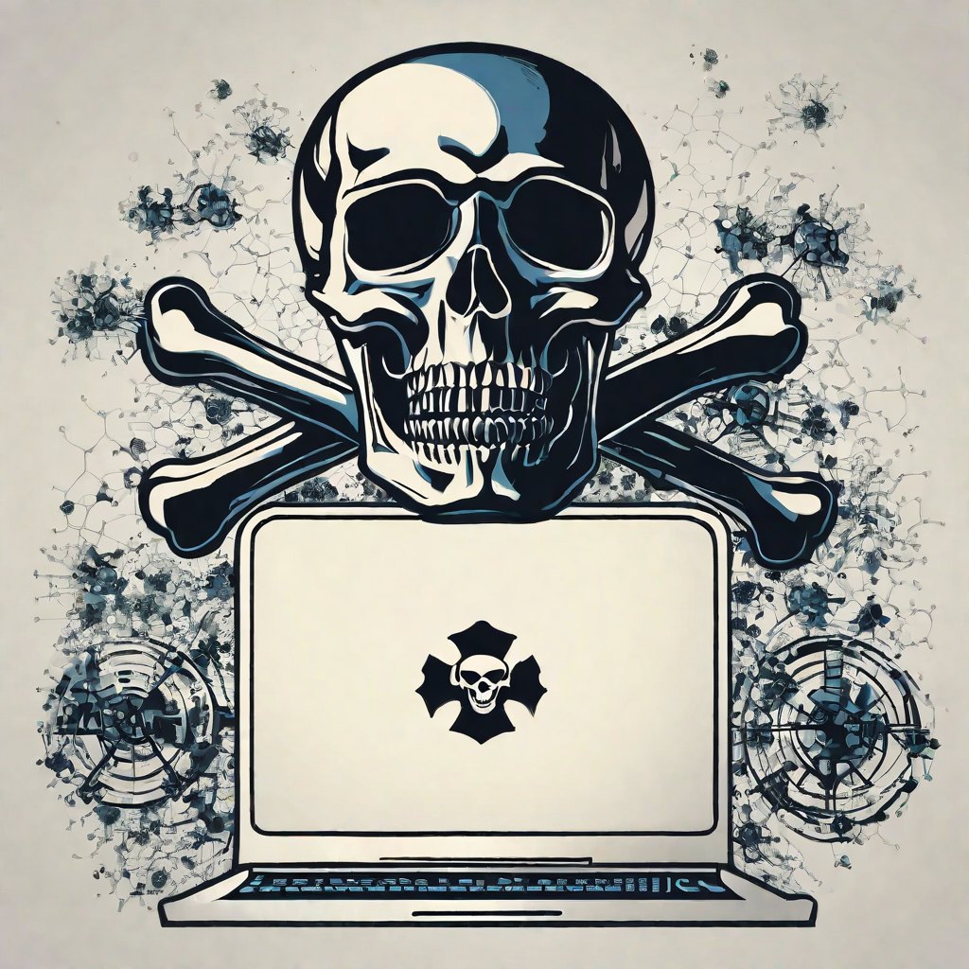
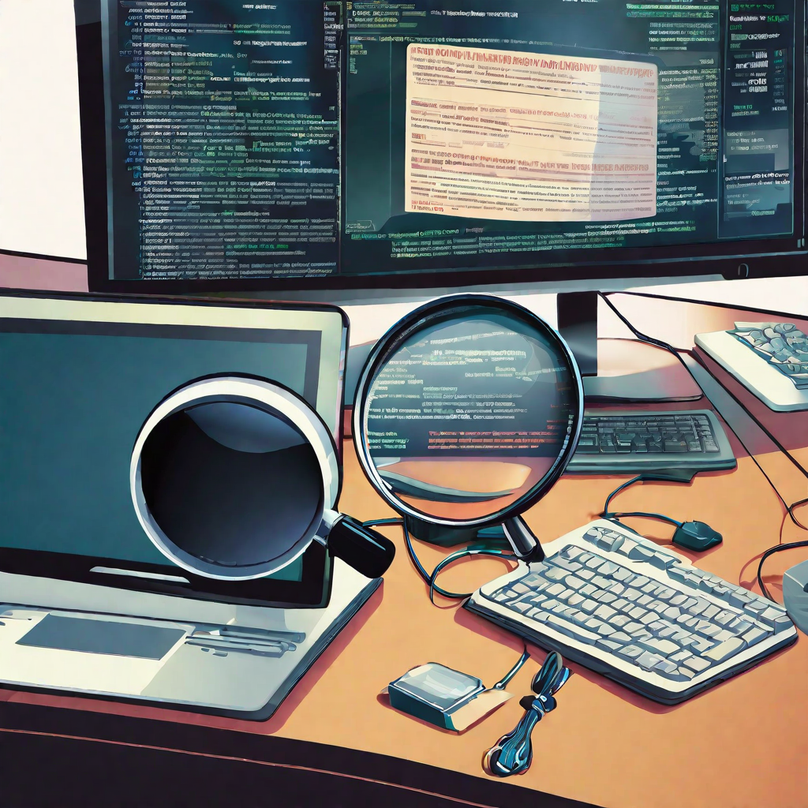
Définition des termes : virus, spyware et chevaux de Troie
Virus
Un virus est un programme informatique malveillant.
Spyware
Le spyware est un type de logiciel malveillant.
Chevaux de Troie
Un cheval de Troie est un programme informatique malveillant.

Slide 4
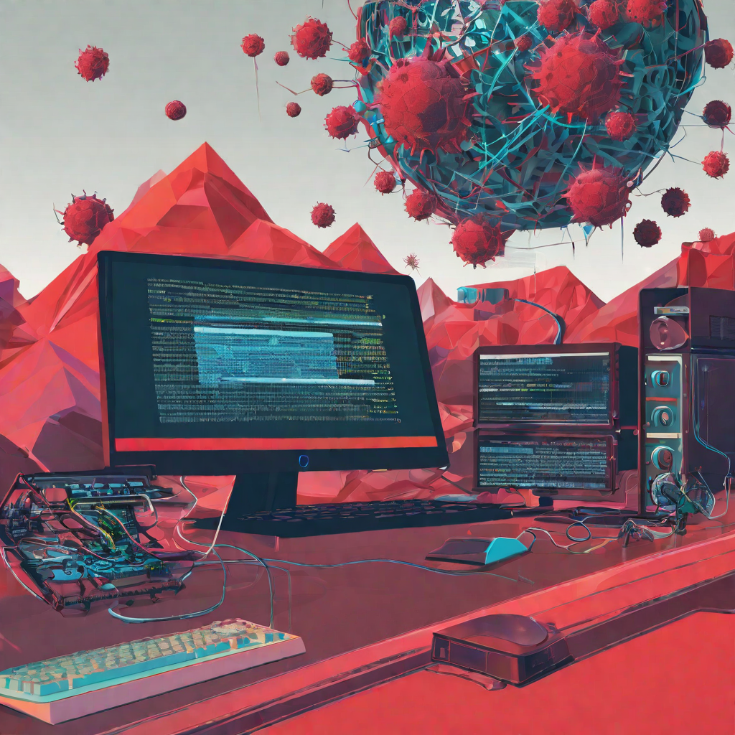
Explication sur le fonctionnement d’un virus
Phase inactive : le virus attend d’être activé Phase de propagation : le virus se duplique et
peut muté (variant indétectable)
Phase de déclenchement : le virus s’active après une action de l’utilisateur, une date, ....
Phase d’exécution : le virus nuit à votre système (chiffrement, destruction, ...)

Slide 5
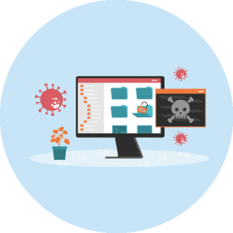
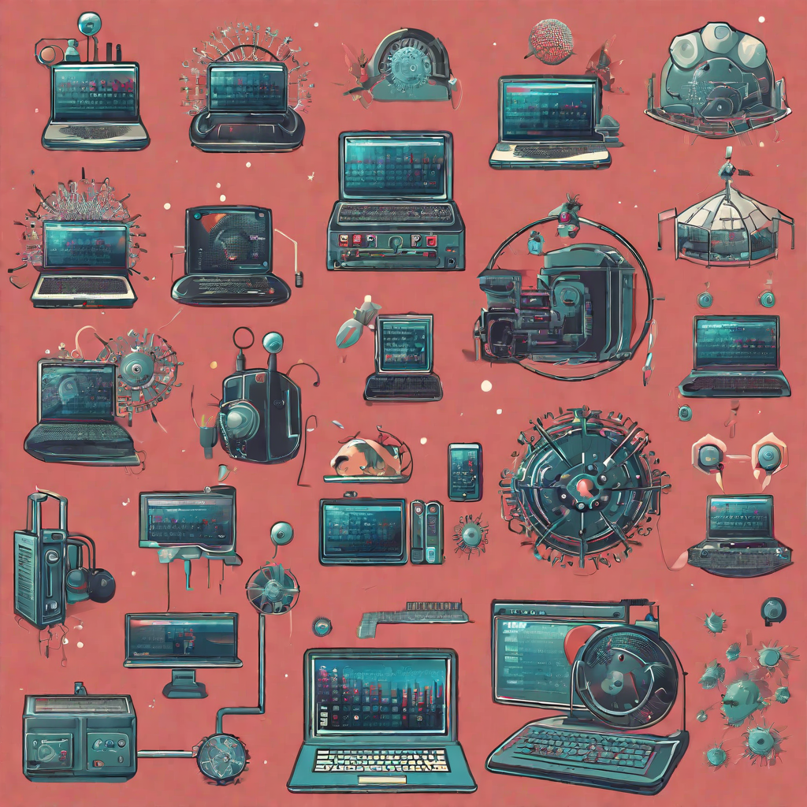
Les types de virus les plus communs
Virus à action directe : infecte les fichiers exécutables, s’exécute au moment du lancement d’un programme
Virus du secteur d’amorçage : S’exécute au lancement du système (clé USB-CD)
Virus résident : virus qui s’installe dans la mémoire RAM
Virus de macro : présent dans les documents word par exemple

Slide 6
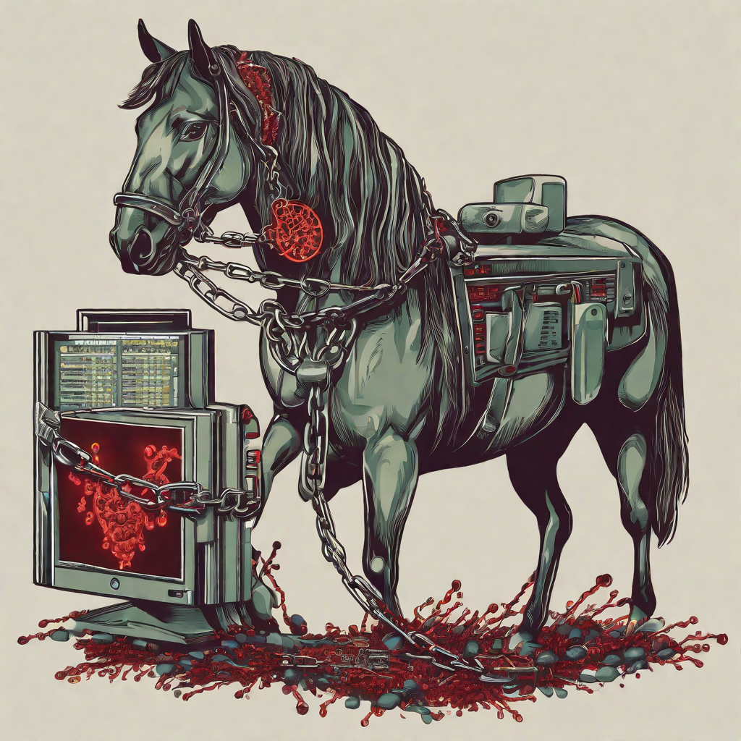
Développement sur le fonctionnement d’un cheval de troie.
Les conséquences d'une infection
Les conséquences d'une infection par un cheval de Troie peuvent être graves. Les pirates informatiques peuvent utiliser le cheval de Troie pour voler des informations personnelles, telles que des mots de passe et des numéros de carte de crédit. Ils peuvent également utiliser le cheval de Troie pour prendre le contrôle de l'ordinateur infecté et l'utiliser pour des activités malveillantes, telles que l'envoi de spam ou l'attaque d'autres ordinateurs.
Comment se propage-t-il ?
Les chevaux de Troie peuvent être téléchargés sur un ordinateur de différentes manières, notamment via des e-mails de phishing, des téléchargements de logiciels piratés ou des sites Web malveillants. Ils peuvent également être introduits sur un ordinateur via des périphériques de stockage tels que des clés USB ou des disques durs externes.

Slide 7

Recherches plus approfondie sur les spywares
Composants des Spywares
Collecte d'informations discrète
Transmission des données à des tiers non autorisés
Méthodes d'Infiltration
Téléchargements de logiciels suspects
Pièces jointes de courrier électronique malveillantes
Comportements Cachés
Fonctionnement en arrière-plan sans consentement
Détection difficile par les utilisateurs
Risques Associés
Vol d'identité et d'informations personnelles
Attaques ciblées et compromission de la sécurité

Slide 8
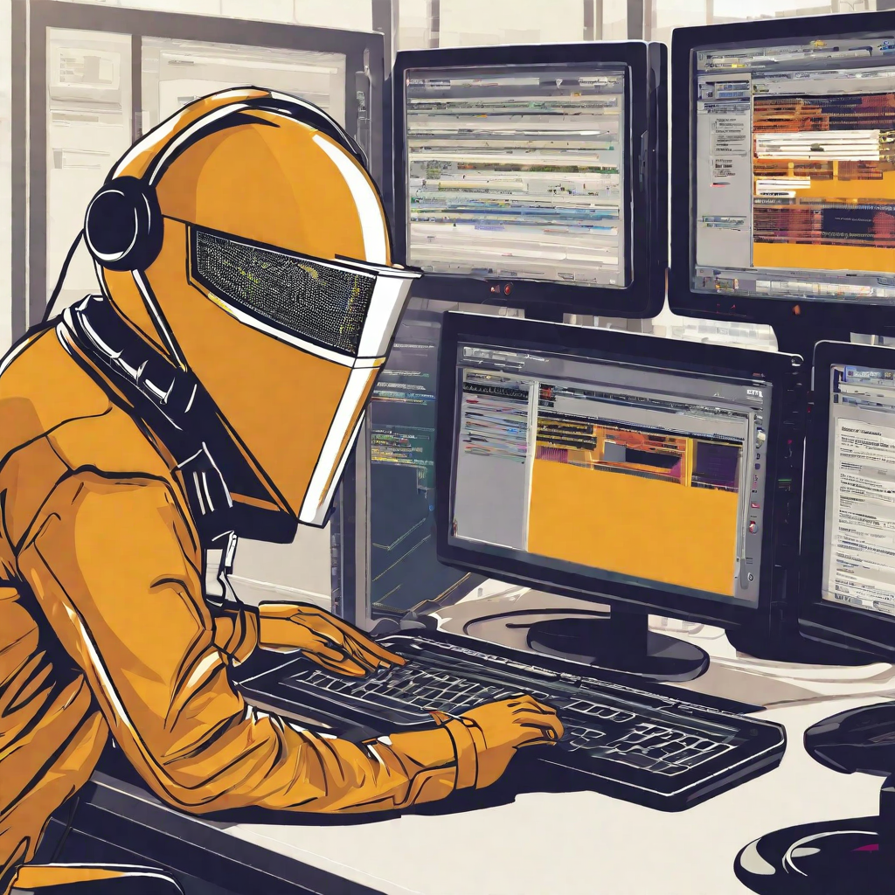
Précision sur le vol de données des spywares.
Nature du Vol de Données
Extraction discrète d'informations sensibles
Compromission de la vie privée des utilisateurs
Types de Données Visées
Informations personnelles (noms, adresses, etc.)
Identifiants de connexion et mots de passe
Historique de navigation et habitudes en ligne
Méthodes de Collecte
Enregistrement de frappes (keylogging)
Capture d'écran à des intervalles réguliers
Accès non autorisé aux fichiers et dossiers
Risques pour les Utilisateurs
Possibilité de chantage
Utilisation frauduleuse des informations volées
Conséquences sur la Sécurité
Vulnérabilité accrue aux attaques et aux fraudes
Risque de compromission d'autres comptes en ligne

Slide 9
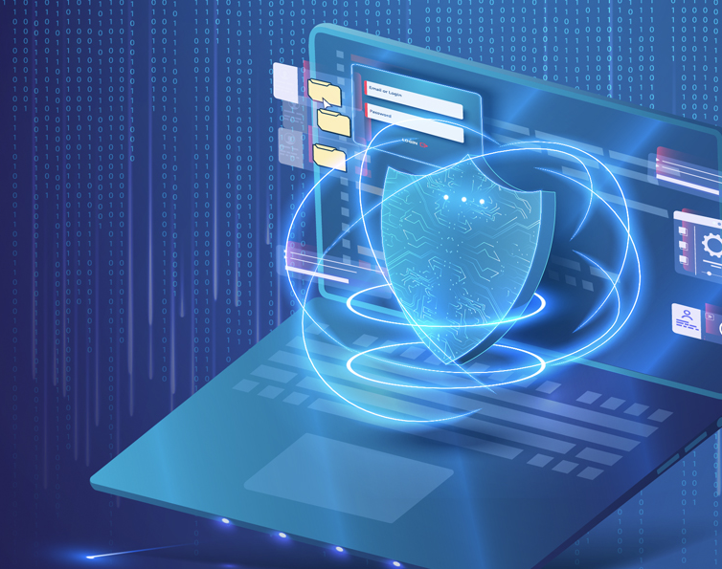
Les moyens de protection
Sources d'Infection Courantes
Téléchargements de fichiers depuis des sources non fiables
Pièces jointes de courrier électronique suspectes
Sites web malveillants
Pratiques de Sécurité Fondamentales
Utilisation d'un logiciel antivirus à jour
Mises à jour régulières du système d'exploitation et des logiciels
Prudence lors du téléchargement et de l'ouverture de fichiers
Sensibilisation aux Techniques d'Ingénierie Sociale
Ne pas cliquer sur des liens suspects
Vérifier l'authenticité des courriels et des messages
Éviter de fournir des informations sensibles en ligne
Utilisation de Pare-feu et d'Anti-spywares
Configuration d'un pare-feu pour bloquer les accès non autorisés
Installation et utilisation d'un logiciel anti-spyware
Sauvegarde Régulière des Données
Pratique essentielle pour minimiser les pertes en cas d'infection
Stockage des sauvegardes dans des emplacements sécurisés
Formation et Sensibilisation des Utilisateurs
Sessions de sensibilisation pour les employés
Promotion de bonnes pratiques de cybersécurité
Veille Technologique et Mises à Jour Constantes
Restez informé des dernières menaces et vulnérabilités
Appliquer les correctifs et les mises à jour de sécurité rapidement

Slide 10
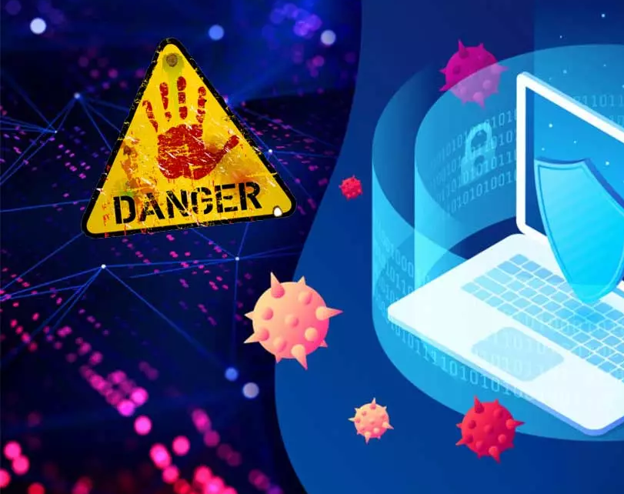
Conclusion
Bibliographie:
Forum Moodle

